Slide 1
Đào tạo về ESD Phòng QC
Ver.01 2025/4/2

Slide 2

Nội dung chính
1. ESD là gì?
2. Mục đích và lợi ích của ESD
3. Thực hiện tuân thủ ESD tại nhà máy
- Khu vực FQC
- Khu vực OQC

Slide 3
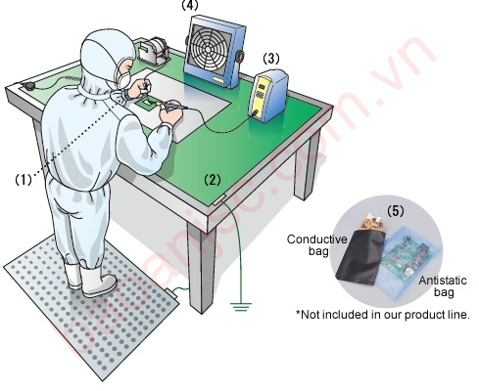
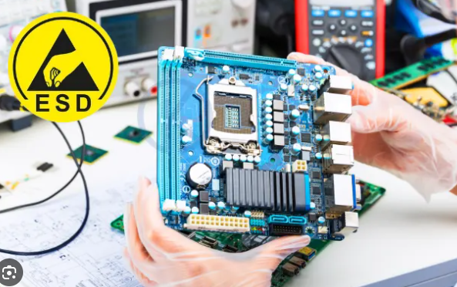
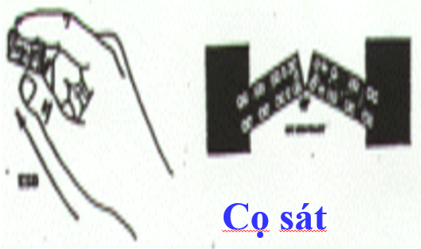
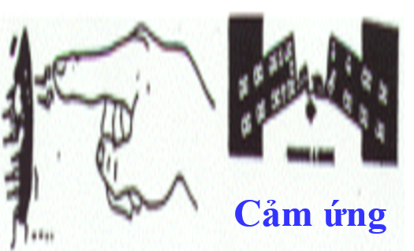
1. Tĩnh điện và nguyên nhân gây ra tĩnh điện 靜電以及發生靜電的原因
Tĩnh điện :được định nghĩa là sự mất cân bằng điện tích trên bề mặt của vật liệu. Sự mất cân bằng điện tích này tạo ra điện trường và giá trị này có thể đo được và nó có thể ảnh hưởng tới các vật thể khác.
静电被定义为物质表面上电荷的不平衡。这种电荷不平衡会产生电场，这个值是可测量的，并且可以影响其他物体。
Phóng tĩnh điện ( ESD) : ESD là cách viết tắt của cụm từ “Electro-Static Discharge ”. Đây là một hiện tượng phóng tĩnh điện giữa 2 vật tích điện khác nhau, được gây ra bởi quá trình cọ sát, tiếp xúc, tách rời , sự cố chập điện , sự cố điện môi hay quá trình cảm ứng..... 靜電放電來源: 因絕緣體之相互摩擦、剝離、感應…而產生.

Slide 4
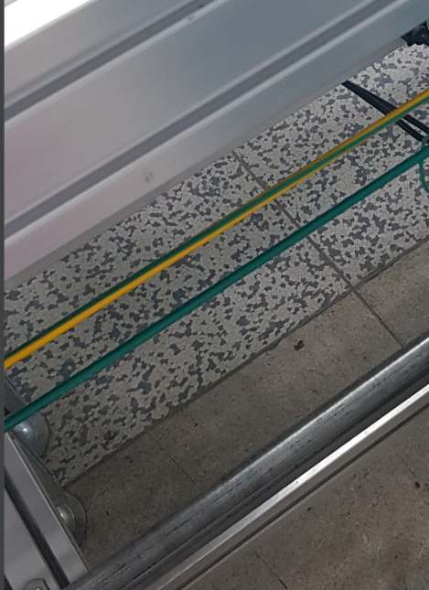
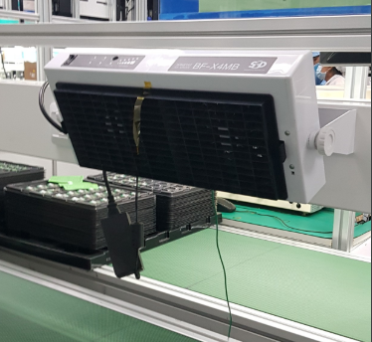
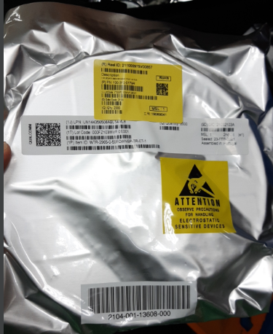
Ba phương pháp dự phòng phóng điện do tĩnh điện 防止靜電放電的三種方法
Bảo vệ 保護
Rò rỉ 洩漏
Trung hòa 中性
tạo con đường để giải phóng tĩnh điện, như mắc dây tiếp đất, dây xanh cho con người, dây xanh vàng cho thiết bị。創建釋放靜電的路徑，例如地線，人用綠線，設備用綠黃線
cung cấp các ion hoặc vật thể mang điện có cực tương phản : quạt ion
帶有相反極性的離子或帶電物體：離子風扇
Cung cấp một môi trường với chức năng che chắn 提供具有屏蔽功能的环境

Slide 5
ESD là gì
ESD (Electrostatic Discharge) là hiện tượng xả điện tĩnh, tức là sự truyền tải năng lượng điện giữa các vật thể có điện tích khác nhau. Khi hai vật có sự chênh lệch điện tích tiếp xúc với nhau, điện tích này sẽ chuyển từ vật có điện thế cao sang vật có điện thế thấp, tạo ra một dòng điện mạnh trong một khoảng thời gian ngắn

Slide 6
Mục đích và lợi ích của ESD
1. Mục đích của việc kiểm soát ESD là để bảo vệ các thiết bị điện tử nhạy cảm khỏi sự hư hỏng do hiện tượng điện tĩnh. Các thiết bị điện tử, chẳng hạn như vi mạch, bảng mạch điện tử, linh kiện bán dẫn, rất dễ bị tổn hại khi có sự tiếp xúc với điện tĩnh. Do đó, việc kiểm soát và phòng ngừa ESD là vô cùng quan trọng trong môi trường sản xuất và lắp ráp các sản phẩm điện tử.
2. Lợi ích của việc kiểm soát ESD:
+ Bảo vệ thiết bị điện tử: Giảm thiểu rủi ro hư hỏng các linh kiện điện tử nhạy cảm do điện tĩnh, như các chip bán dẫn, vi mạch, và các bộ phận nhỏ khác.
+ Tăng độ bền và tuổi thọ thiết bị: Việc kiểm soát ESD giúp các thiết bị hoạt động ổn định lâu dài, tránh hiện tượng lỗi ngẫu nhiên hoặc hư hỏng vĩnh viễn do sự tiếp xúc với điện tĩnh.
+ Cải thiện chất lượng sản phẩm: Sản phẩm điện tử không bị hư hại bởi ESD sẽ có chất lượng tốt hơn, đáp ứng được yêu cầu về độ tin cậy và hiệu suất trong các ứng dụng thực tế.
+ Tiết kiệm chi phí bảo trì và sửa chữa: Kiểm soát ESD giúp giảm thiểu việc phải thay thế hoặc sửa chữa thiết bị bị hư hỏng do điện tĩnh, từ đó giúp tiết kiệm chi phí.
+ Tăng năng suất sản xuất: Khi các thiết bị không bị hư hại do ESD, quá trình sản xuất sẽ diễn ra suôn sẻ hơn, giúp tăng năng suất và hiệu quả công việc.
+ Đảm bảo an toàn cho công nhân và môi trường làm việc: ESD còn giúp tạo ra môi trường làm việc an toàn, nơi mà công nhân không phải lo lắng về việc gây ra sự cố do điện tĩnh khi thao tác với các thiết bị điện tử nhạy cảm.

Slide 7
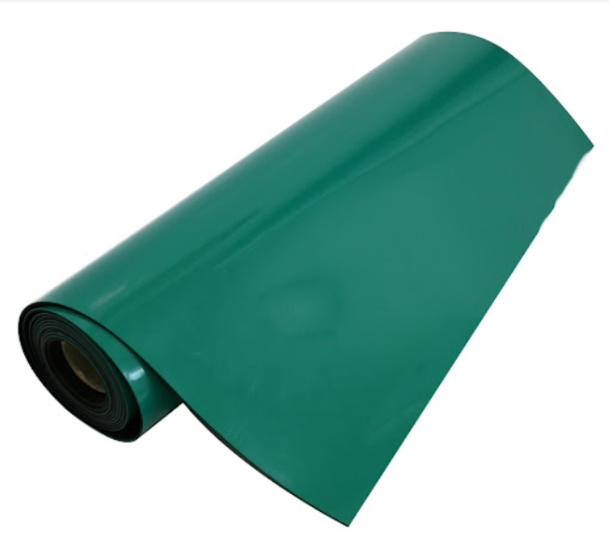
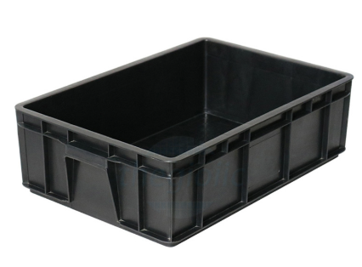
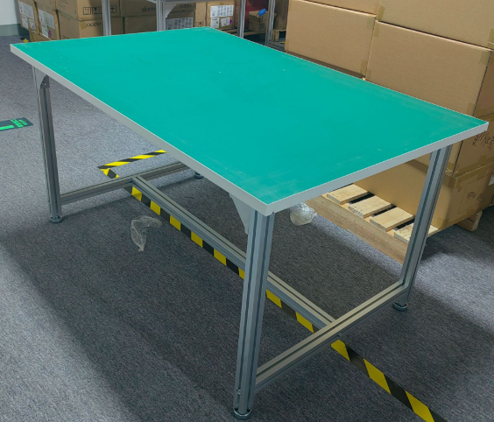
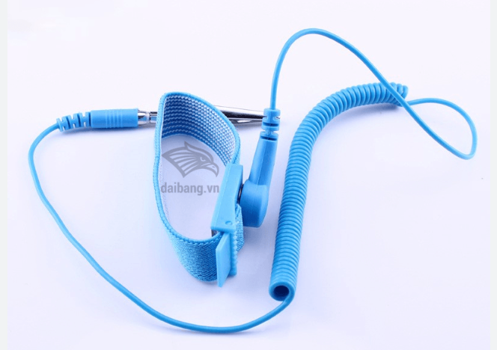
Biện pháp kiểm soát ESD tại nhà máy
3. Các biện pháp kiểm soát ESD bao gồm:
+ Trang bị thiết bị chống tĩnh điện: Như bàn làm việc chống tĩnh điện, dây đeo cổ tay chống tĩnh điện (wrist strap), thảm chống tĩnh điện, v.v.
+ Sử dụng vật liệu và dụng cụ chống tĩnh điện: Các bao bì, túi chống tĩnh điện và thùng chứa linh kiện cũng giúp bảo vệ thiết bị khỏi bị ảnh hưởng bởi điện tĩnh.
+ Đảm bảo môi trường làm việc có độ ẩm thích hợp: Độ ẩm quá thấp có thể tạo ra nhiều điện tĩnh, vì vậy, cần duy trì độ ẩm trong phòng ở mức phù hợp để giảm thiểu sự tích tụ điện tĩnh.
Bàn làm việc chống tĩnh điện
Dây đeo cổ tay chống tĩnh điện
Thảm chống tĩnh điện
Thùng để vật liệu

Slide 8
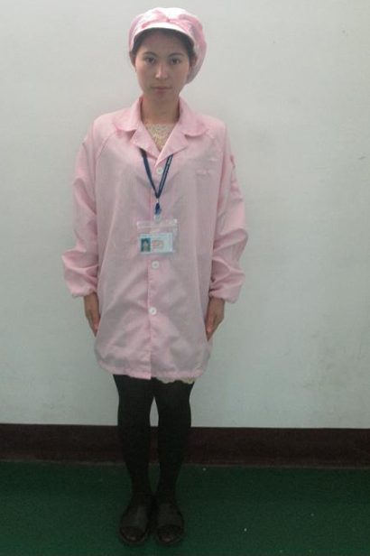
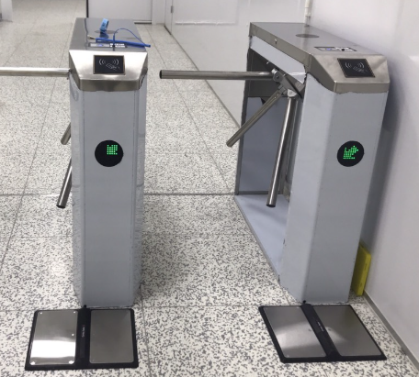
Một số hình ảnh ESD tại nhà máy
Thực hiện ESD khi vào xưởng sản xuất | Mô tả
 | - Trước khi vào xưởng, công nhân cần mặc quần áo bảo hộ, đi dép và đội mũ. Sau đó, thực hiện đi qua máy đo ESD để kiểm tra mức độ điện tĩnh. Đồng thời, sử dụng vòng đeo tay chống tĩnh điện để tiến hành đo, đảm bảo an toàn và tránh gây hư hỏng thiết bị

Slide 9
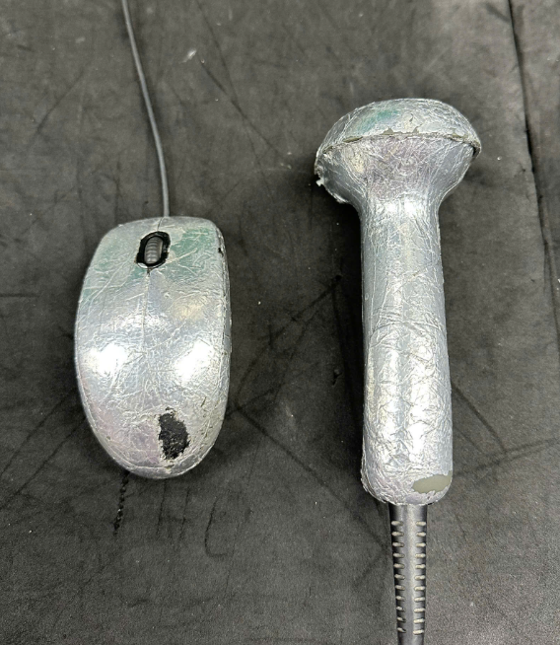
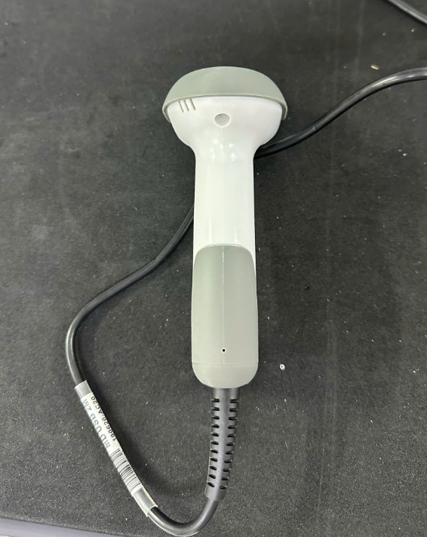
Một số hình ảnh ESD tại nhà máy
Hình Ảnh OK | Hình Ảnh NG | Mô tả
 |  | - Các thiết bị trên dây chuyền như chuột, bàn phím, súng scan cần phải được bọc 1 lớp giấy bạc để ngăn ngừa hiện tượng điện tĩnh (ESD)

Slide 10
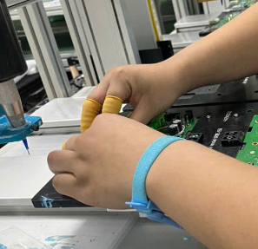
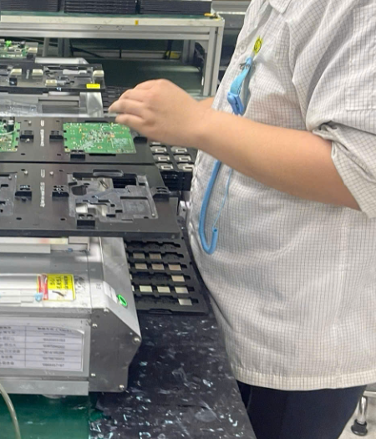
Một số hình ảnh ESD tại nhà máy
Hình Ảnh OK | Hình Ảnh NG | Mô tả
 |  | - Tại khu vực làm việc, công nhân cần đeo găng tay hoặc bao ngón, đồng thời phải đeo dây tĩnh điện vào cổ tay hoặc chân. Đầu còn lại của dây tĩnh điện cần được cắm vào vị trí xả ESD để đảm bảo an toàn và tránh hiện tượng xả điện tĩnh gây hư hỏng thiết bị

Slide 11
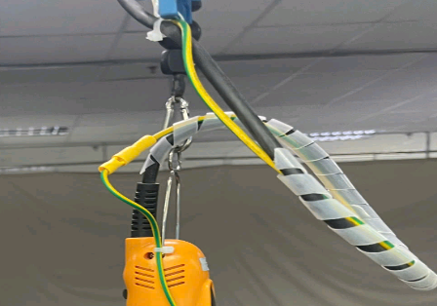
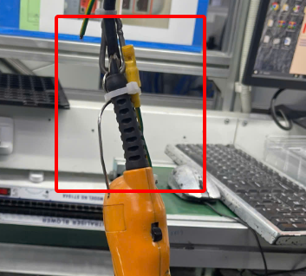
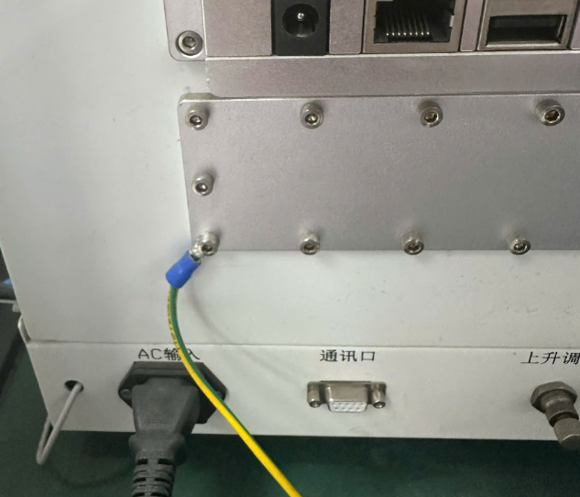
Một số hình ảnh ESD tại nhà máy
Hình Ảnh OK | Hình Ảnh NG | Mô tả
 |  | - Các thiết bị như súng bắn ốc, quạt ion, jig test… cần phải được kết nối với dây tiếp địa để ngăn ngừa sự tích tụ điện tĩnh, đảm bảo an toàn cho thiết bị và người sử dụng

Slide 12
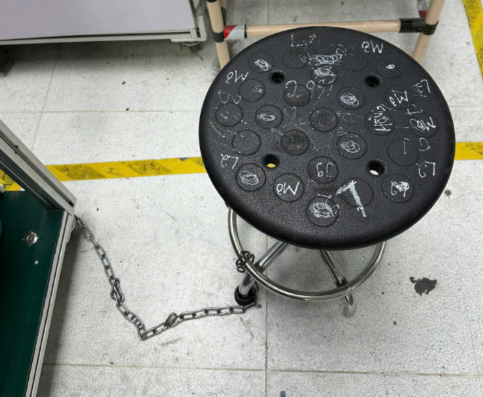
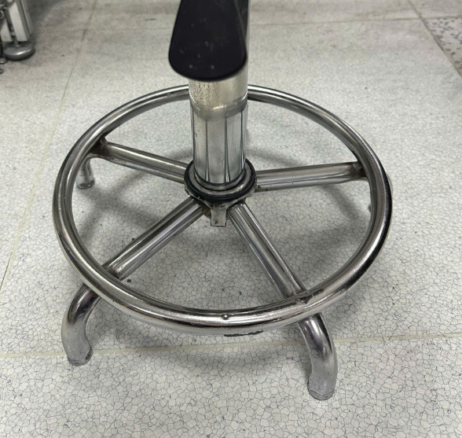
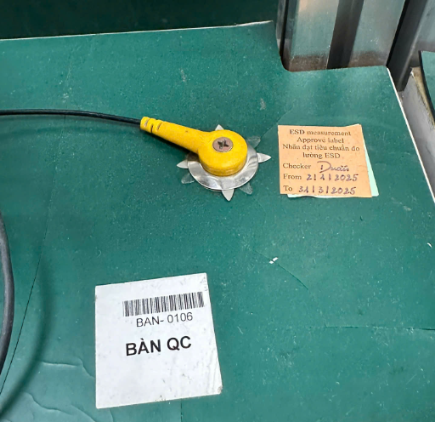
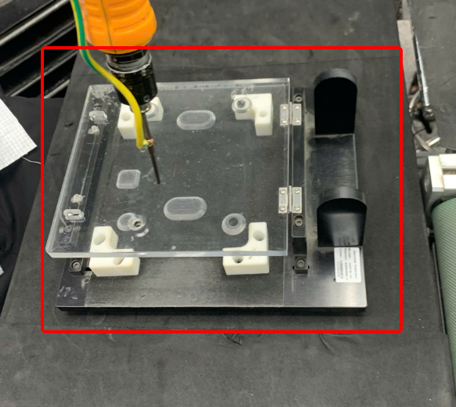
Một số hình ảnh ESD tại nhà máy
Hình Ảnh OK | Hình Ảnh NG | Mô tả
 |  | Bàn làm việc, ghế, máy in cũng cần phải được nối dây tiếp địa

Slide 13

THANK YOU
THANK YOU

